Slide 1
























CHÀO MỪNG CÁC CON ĐÃ ĐẾN VỚI LỚP HỌC!

Slide 2

KHỞI ĐỘNG

Slide 3
Đọc đoạn 2 bài “Trí dũng song toàn” và TLCH: : “Sứ thần Giang Văn Minh làm cách nào để vua nhà Minh bãi bỏ lệ “góp giỗ Liễu Thăng”?

Slide 4
Đọc đoạn 3 bài “Trí dũng song toàn” và Nêu nội dung chính của bài.

Slide 5
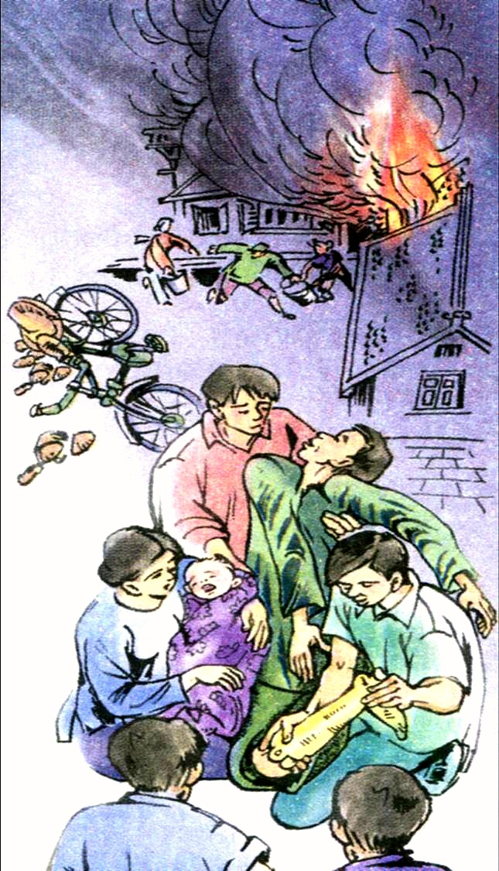
Bức ảnh trên vẽ cảnh gì?

Slide 6


Tập đọc
TIẾNG RAO ĐÊM

Slide 7

Đọc trôi chảy, lưu loát toàn bài. Đọc đúng các tiếng, từ khó dễ lẫn do ảnh hưởng của phương ngữ.
1
MỤC TIÊU
Biết đọc diễn cảm bài văn:đọc giọng kể chuyện linh hoạt phù hợp với tình huống trong từng đoạn.
2
3
Hiểu nghĩa các từ khó và ý nghĩa của bài.

Slide 8


Các hoạt động chính
1
2
Luyện đọc thành tiếng
Tìm hiểu bài
3
Luyện đọc diễn cảm

Slide 9
Chia đoạn
Đoạn 1: Từ đầu …nghe buồn não ruột
Đoạn 2: Tiếp theo ...khung cửa ập xuống, khói bụi mịt mù.
Đoạn 3: Tiếp theo ...thì ra là một cái chân gỗ.
Đoạn 4: Còn lại

Slide 10


1

Slide 11






Luyện đọc từ,
câu khó

Slide 12




Luyện đọc từ
Luyện đọc câu
Gần như đêm nào tôi cũng nghe thấy tiếng rao ấy: “Bánh… giò…ò…ò…!” Tiếng rao đều đều, khàn khàn kéo dài trong đêm khuya tĩnh mịch, nghe buồn não ruột.
lom khom
té quỵ
lăn lóc
buồn não ruột

Slide 13
Giải nghĩa từ

Slide 14
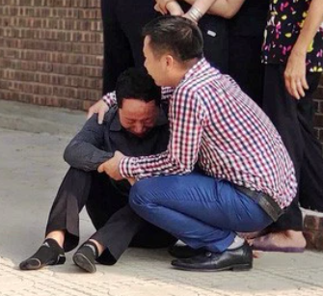

té quỵ
ngã khuỵu xuống, không gượng dậy được.

Slide 15
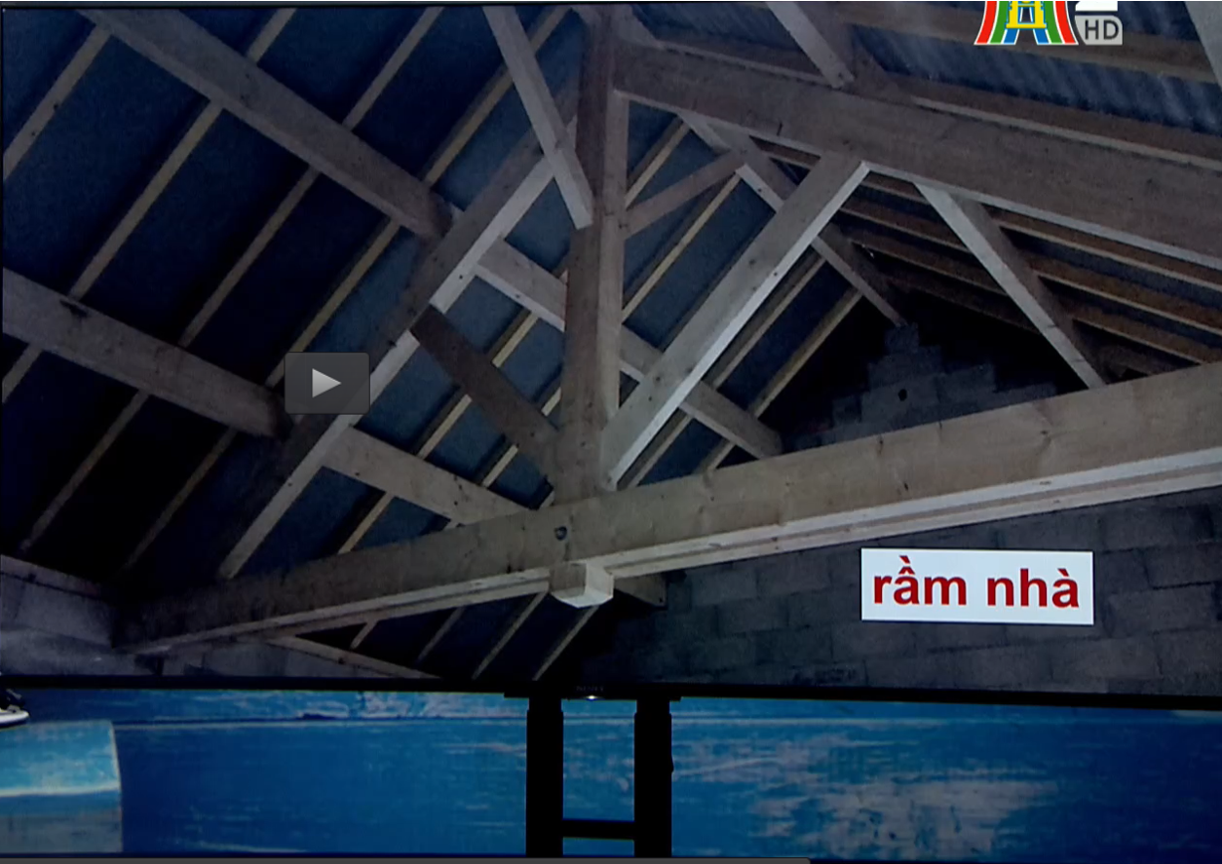
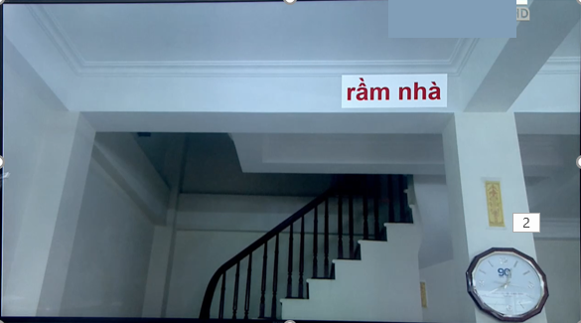

sdwa
rầm nhà
Thanh gỗ to hoặc thanh bê tông đặt ngang trên một số điểm tựa để đỡ mái nhà.

Slide 16
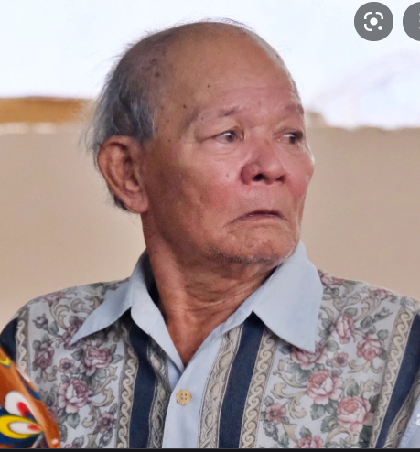
thời điểm tốt nhất, thuận lợi nhất để cho một hoạt động thu được kết quả tốt
  lúa cấy đúng thì
thất thần
Thất thần: Sắc mặt nhợt nhạt vì quá sợ hãi

Slide 17
Tìm hiểu bài

Slide 18





Đám cháy xảy ra lúc nào?
Người dũng cảm cứu em bé là ai? Con người và hành động của anh có gì đặc biệt?
Chi tiết nào trong câu chuyện gây bất ngờ cho người đọc?
Câu chuyện trên gợi cho em suy nghĩ gì về trách nhiệm công dân của mỗi người trong cuộc sống?

Slide 19





Đọc đoạn 1
Câu chuyện diễn ra vào lúc nào?
Câu chuyện xảy ra trong một đêm khuya tĩnh mịch
Tìm từ đồng nghĩa với từ tĩnh mịch?
tĩnh lặng, yên tĩnh, .....

Slide 20
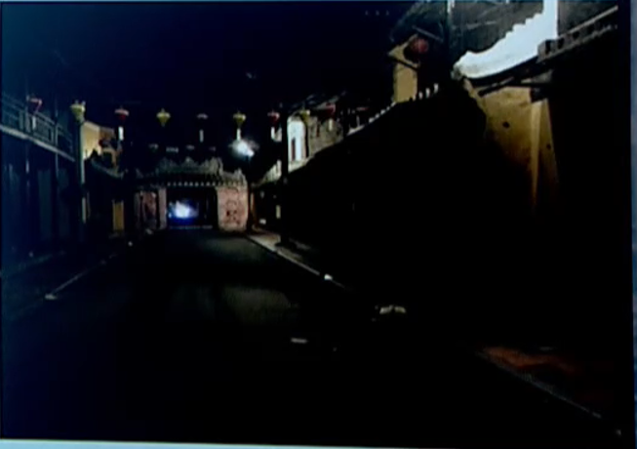
đêm khuya tĩnh mịch

Slide 21
Đoạn 1 miêu tả cảnh gì?
Ý đoạn 1:
Miêu tả cảnh đêm khuya vắng lặng

Slide 22

Đọc đoạn 2
Cảnh vật đột ngột thay đổi bởi điều gì?
Giữa đêm vắng, một đám cháy dữ dội diễn ra.
Tìm những từ ngữ miêu tả đám cháy?
lửa bốc phừng phừng, tiếng kêu cứu thảm thiết, cánh cửa đổ rầm, khung cửa đổ xuống, khói bụi mịt mù

Slide 23
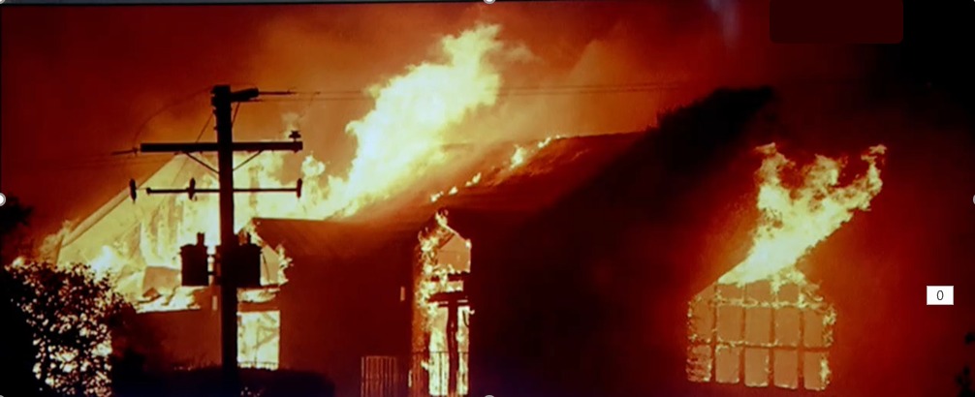
lửa bốc phừng phừng

Slide 24
Đoạn 2 miêu tả cảnh gì?
Ý đoạn 2:
Khung cảnh hỗn loạn của một trận hỏa hoạn

Slide 25
Đọc đoạn 3,4
Câu 3
Người dũng cảm cứu em bé là ai?
Đó là anh thương binh, sau khi rời quân ngũ anh đi bán bánh giò.
Qua hành động ôm khư khư em bé vượt qua đám cháy, em có suy nghĩ gì về anh thương binh?
anh rất yêu thương, sẵn sàng hi sinh thân mình để bảo vệ em bé.

Slide 26
Câu 3
Tìm những từ ngữ miêu tả trạng thái kiệt sức của anh thương binh khi xả thân cứu người?
té quỵ, mềm nhũn

Slide 27
Tiếng rao đêm
buồn não ruột của người bán bánh giò
TRẬN HỎA HOẠN
Người đàn ông cứu em bé chính người thương binh bán bánh giò
Một bóng người cao, gầy,khập khiễng lao vào nhà cháy, rồi phóng ra đường với một cái bọc. Trong là một em bé khóc không thành tiếng.
Người đàn ông cứu em bé chính người thương binh bán bánh giò
Theo em chi tiết nào trong câu chuyện gây bất ngờ cho người đọc?

Slide 28

Đoạn 3,4 miêu tả cảnh gì?
Ý đoạn 3 và đoạn 4:
Miêu tả hành động xả thân cứu người của anh thương binh.

Slide 29
Câu 4
Câu chuyện trên gợi cho em suy nghĩ gì về trách nhiệm công dân của mỗi người trong cuộc sống??
Mỗi công dân cần có ý thức giúp đỡ mọi người, cứu người khi gặp hoạn nạn.

Slide 30

Bài văn ca ngợi hành động xả thân cao thượng của anh thương binh nghèo, dũng cảm xông vào đám cháy cứu một gia đình thoát nạn,

Slide 31

Luyện đọc
diễn cảm

Slide 32
Giọng đọc
Giọng kể chuyện linh hoạt phù với tình huống trong mỗi đoạn: khi chậm, trầm buồn, khi dồn dập, căng thẳng, bất ngờ.

Slide 33
TIẾNG RAO ĐÊM
Rồi từ trong nhà, vẫn cái bóng cao, gầy, khập khiễng ấy lom khom như đang che chở vật gì, phóng thẳng ra đường. Qua khỏi thềm nhà, người đó vừa té quỵ thì một cây rầm sập xuống. Mọi người xô đến. Ai nấy bàng hoàng vì trong cái bọc chăn còn vương khói mà người ấy đang ôm khư khư là một đứa bé mặt mày đen nhẻm, thất thần, khóc không thành tiếng. Mọi người khiêng người đàn ông ra xa. Người anh mềm nhũn. Người ta cấp cứu cho anh. Ai đó thảng thốt kêu: “Ô… này!”, rồi cầm cái chân cứng ngắc của nạn nhân giơ lên: thì ra là một cái chân gỗ.
Rồi từ trong nhà, vẫn cái bóng cao, gầy, khập khiễng ấy lom khom như đang che chở vật gì, phóng thẳng ra đường. Qua khỏi thềm nhà, người đó vừa té quỵ thì một cây rầm sập xuống. Mọi người xô đến. Ai nấy bàng hoàng vì trong cái bọc chăn còn vương khói mà người ấy đang ôm khư khư là một đứa bé mặt mày đen nhẻm, thất thần, khóc không thành tiếng. Mọi người khiêng người đàn ông ra xa. Người anh mềm nhũn. Người ta cấp cứu cho anh. Ai đó thảng thốt kêu: “Ô… này!”, rồi cầm cái chân cứng ngắc của nạn nhân giơ lên: thì ra là một cái chân gỗ.

Slide 34
Thi đọc
diễn cảm

Slide 35








Tiêu chí
Bình thường
Tốt
Rất tốt
Đọc đúng tiếng, đúng từ.
1
Ngắt nghỉ hơi đúng.
2
Cường độ, tốc độ đọc đạt yêu cầu.
3
4
Giọng đọc phù hợp và diễn cảm.

Slide 36
Vận dụng
Câu chuyện giúp em hiểu thêm về điều gì?

Slide 37
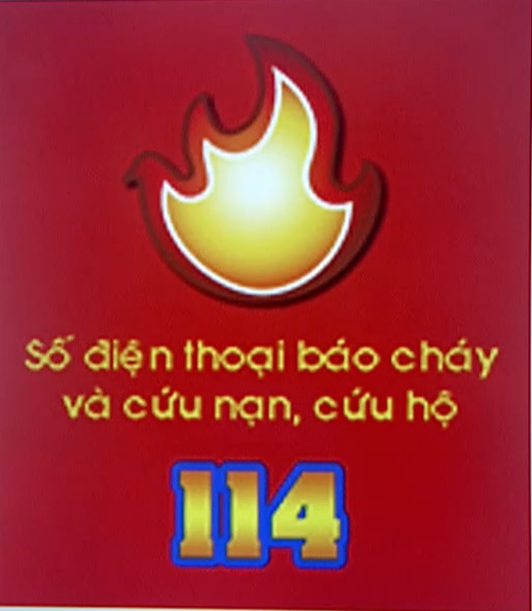

Slide 38
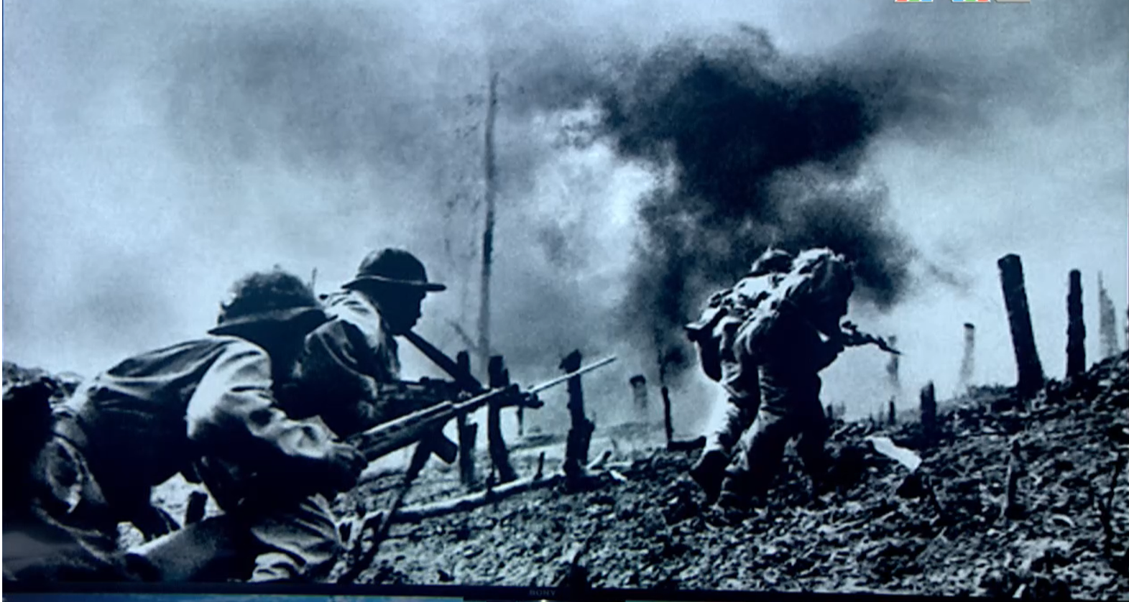
Hình ảnh những người lính trong chiến đấu

Slide 39
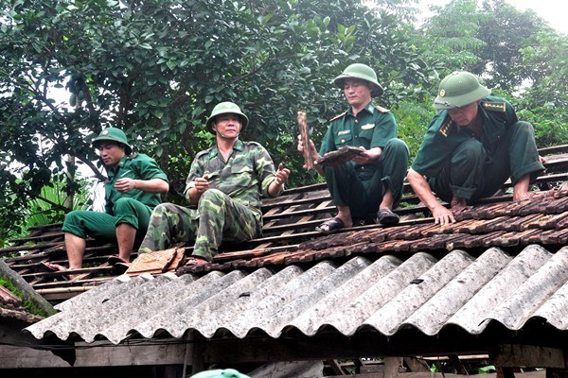
Hình ảnh những người lính giúp dân dựng lại nhà cửa sau lũ lụt.

Slide 40
Dặn dò
- Đọc lại bài tập đọc
- Chuẩn bị bài sau: Lập làng giữ biển.

Slide 41
Tạm biệt!
Tạm biệt!

Slide 42







Slide 43



Slide 44

Anh Lê
Anh Thành
Có tâm lí tự ti, anh chịu cảnh sống nô lệ vì cảm thấy mình nhỏ bé, yếu đuối trước sức mạnh vật chất của kẻ xâm lược.
Không cam chịu, ngược lại rất tin tưởng ở con đường mình đã chọn ra nước ngoài học cái mới để cứu nước, cứu dân.

